Slide 1
《习近平新时代中国特色社会主义思想学生读本》（高中）
第6讲 战略布局：协调推进“四个全面”
说课（第2课时）
报告人：孙淑红
单 位：北京市中关村中学

Slide 2
本讲内容框架
战略布局：协调推进“四个全面”
一
二
三
四
从全面建成小康社会到全面建设社会主义现代化国家
全面深化改革
全面依法治国
全面从严治党

Slide 3
五、教学过程
第二课时
三、全面依法治国
四、全面从严治党

Slide 4
1
教材分析
2
学情分析
3
教学目标
说课内容
4
教学重点
5
教学过程

Slide 5
一、教材分析
三、全面依法治国
全面依法治国是国家治理的一场深刻革命
建设中国特色社会主义法治体系
维护社会公平正义、司法公正
在党的领导下依法治国、厉行法治

Slide 6
一、教材分析
正确处理党和法的关系
我说过，“党大还是法大”是一个政治陷阱，是一个伪命题。对这个问题，我们不能含糊其辞、语焉不详，要明确予以回答。
我们必须牢记，党的领导是中国特色社会主义法治之魂，是我们的法治同西方资本主义国家的法治最大的区别。离开了中国共产党的领导，中国特色社会主义法治体系、社会主义法治国家就建不起来。我们全面推进依法治国，绝不是要虚化、弱化甚至动摇、否定党的领导，而是为了进一步巩固党的执政地位、改善党的执政方式、提高党的执政能力，保证党和国家长治久安。
社会主义法治必须坚持党的领导，党的领导必须依靠社会主义法治。在我国，法是党的主张和人民意志的统一体现，党领导人民制定宪法法律，党领导人民实施宪法法律，党自身必须在宪法法律范围内活动，这是党的领导力量的体现。全党在宪法法律范围内活动，这是我们党的高度自觉，也是坚持党的领导的具体体现，党和法、党的领导和依法治国是高度统一的。
——习近平2015年2月2日在省部级主要领导干部学习贯彻党的十八届四中全会精神全面推进依法治国专题研讨班上的讲话

Slide 7
一、教材分析
四、全面从严治党
不忘初心，牢记使命
新时代党的建设的总要求
勇于自我革命、从严管党治党是中国共产党最鲜明的品格
全面从严治党永远在路上

Slide 8
一、教材分析
全面从严治党永远在路上
新的征程上，我们要牢记打铁必须自身硬的道理，增强全面从严治党永远在路上的政治自觉，以党的政治建设为统领，继续推进新时代党的建设新的伟大工程，不断严密党的组织体系，着力建设德才兼备的高素质干部队伍，坚定不移推进党风廉政建设和反腐败斗争，坚决清除一切损害党的先进性和纯洁性的因素，清除一切侵蚀党的健康肌体的病毒，确保党不变质、不变色、不变味，确保党在新时代坚持和发展中国特色社会主义的历史进程中始终成为坚强领导核心！
——习近平2021年7月1日在庆祝中国共产党成立100周年大会上的讲话

Slide 9
二、学情分析
思维能力提高
观察、分析能力
有利于系统全面学习
《道德与法治》九年级上
第四课“建设法治中国”
八年级下第五课“我国的政治和经济制度”
思维
基础
学生全面发展
输入标题
发展
兴趣
拔节孕穗期
发展需求
从生活经验出发
增强体验

Slide 10
三、教学目标
1
2
3
结合民法典颁布与实施的重大意义，引导学生理解全面依法治国是国家治理的一场深刻革命，深入理解习近平法治思想；
通过诵读金句，引导学生理解公正司法是维护社会公平正义的最后防线，坚决维护社会公平正义、司法公正；
通过问题探究为什么党要以雷霆万钧之势推进全面从严治党，引导同学理解中国共产党最鲜明的品格是勇于自我革命。
2
2
n

Slide 11
四、教学重点
理解全面依法治国是国家治理的一场深刻革命
理解勇于自我革命、从严管党治党是中国共产党最鲜明的品格

Slide 12
五、教学过程
第二课时
三、全面依法治国
四、全面从严治党

Slide 13
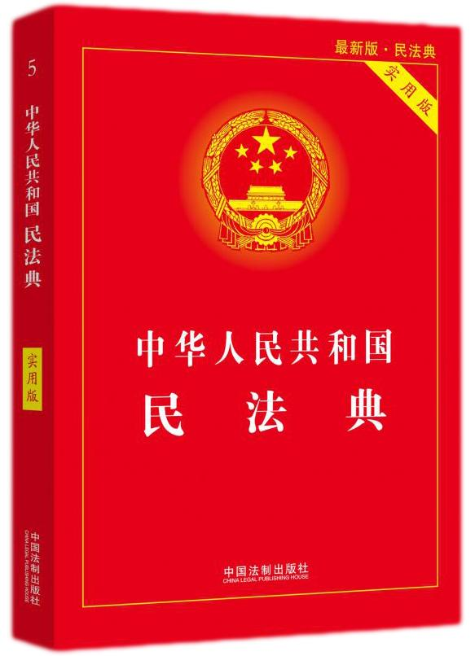
三、全面依法治国
1.全面依法治国是国家治理的一场深刻革命
民法典在中国特色社会主义法律体系中具有重要地位，是一部固根本、稳预期、利长远的基础性法律，对推进全面依法治国、加快建设社会主义法治国家，对发展社会主义市场经济、巩固社会主义基本经济制度，对坚持以人民为中心的发展思想、依法维护人民权益、推动我国人权事业发展，对推进国家治理体系和治理能力现代化，都具有重大意义。
——习近平2020年5月29日在十九届中央政治局第二十次集体学习时的讲话
第一编：总则
第二编：物权
第三编：合同
第四编：人格权
第五编：婚姻家庭
第六编：继承
第七编：侵权责任
附则
《中华人民共和国民法典》被称为“社会生活的百科全书”，体现了对人民权利的充分保障，被誉为“新时代人民权利的宣言书”。
学生活动：诵读金句
设计意图
思考回答：民法典的颁布和实施有哪些重要的意义？
引导学生理解法治建设的重要性。

Slide 14
三、全面依法治国
1.全面依法治国是国家治理的一场深刻革命
1977年党的十五大
提出依法治国基本方略。
学生活动：探究分享
2011年十一届全国人大四次会议
如何理解全面依法治国是国家治理的一场深刻革命？
宣布中国特色社会主义法律体系已经形成。
2014年党的十八届四中全会
提出全面推进依法治国总目标是建设中国特色社会主义法治体系，建设社会主义法治国家。
描绘了到2035年基本建成法治国家、法治政府、法治社会的宏伟蓝图。
设计意图
2017年党的十九大
引导学生理解全面推进依法治国是国家治理的一场深刻革命。
2018年党的十九届三中全会
决定组建中央全面依法治国委员会。
2020年中央全面
依法治国工作会议
提出习近平法治思想。

Slide 15
三、全面依法治国
2.建设中国特色社会主义法治体系
我们要坚持的中国特色社会主义法治道路，本质上是中国特色社会主义道路在法治领域的具体体现；我们要发展的中国特色社会主义法治理论，本质上是中国特色社会主义理论体系在法治问题上的理论成果；我们要建设的中国特色社会主义法治体系，本质上是中国特色社会主义制度的法律表现形式。
——习近平2020年11月16日在中央全面依法治国工作会议上的讲话
学生活动：诵读金句
设计意图
回答：1.全面推进依法治国的总抓手是什么？
2.中国特色社会主义法治道路最核心的内容是什么？
引导学生理解全面推进依法治国必须走中国特色社会主义法治道路，建设中国特色社会主义法治体系。

Slide 16

三、全面依法治国
3.维护社会公平正义、司法公正
要懂得“100-1=0”的道理，一个错案的负面影响足以摧毁九十九个公正裁判积累起来的良好形象。执法司法中万分之一的失误，对当事人就是百分之百的伤害。
——习近平2014年1月7日在中央政法工作会议上的讲话
学生活动：诵读金句
设计意图
獬豸是中国古代神话传说中的神兽，能辨别是非曲直，检视忠奸贤良，象征着勇猛、公正，喻义“正大光明” “清平公正”“光明天下”。
引导学生理解公正司法对全社会的重要意义，坚决维护社会公平正义、司法公正。
回答：1.谈谈社会公平正义的重要性及决定因素。
2.如何理解公正司法是维护社会公平正义的最后防线？

Slide 17
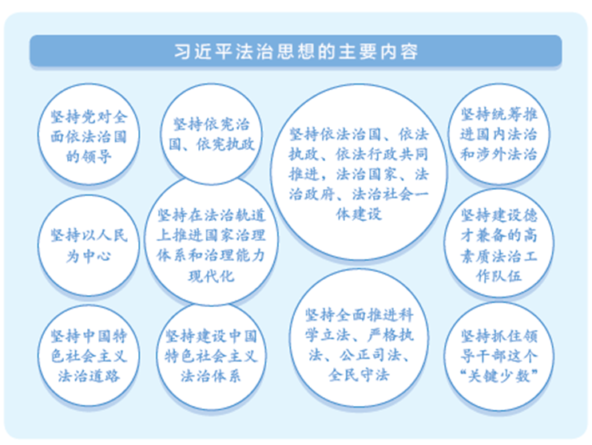
三、全面依法治国
4.在党的领导下依法治国、厉行法治
学生活动：学习习近平法治思想
1.如何理解党和法、党的领导和依法治国是高度统一的？
2.系统深入学习习近平法治思想，开展读书会。
设计意图
引导学生深刻领会习近平法治思想的深刻内涵，不仅入脑，更要入心。

Slide 18
三、全面依法治国
4.在党的领导下依法治国、厉行法治
党和法的关系是一个根本问题，处理得好，则法治兴、党兴、国家兴；处理得不好，则法治衰、党衰、国家衰。
——习近平2015年2月2日在省部级主要领导干部学习贯彻党的十八届四中全会精神全面推进依法治国专题研讨班上的讲话
全面推进依法治国，必须要有利于加强和改进党的领导，有利于巩固党的执政地位、改善党的执政方式、提高党的执政能力、完成党的执政使命，而决不是要虚化、弱化甚至动摇、否定党的领导。只有在党的领导下依法治国、厉行法治，人民当家作主才能充分实现，国家和社会生活法治化才能有序推进。

Slide 19
五、教学过程
第二课时
三、全面依法治国
四、全面从严治党

Slide 20
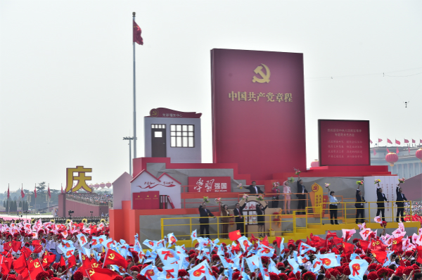
四、全面从严治党
1.不忘初心，牢记使命
只有不忘初心、牢记使命、永远奋斗，才能让中国共产党永远年轻。只要全党全国各族人民团结一心、苦干实干，中华民族伟大复兴的巨轮就一定能够乘风破浪、胜利驶向光辉的彼岸。
——习近平2017年10月31日在瞻仰上海中共一大会址和浙江嘉兴南湖红船时的讲话
学生活动：诵读金句
设计意图
2019年10月1日，庆祝中华人民共和国成立70周年大会在京隆重举行。“从严治党”主题彩车融入了“党章”“中央八项规定精神”“学习强国”“不忘初心、牢记使命” 设计。
阅读思考：
1.中国共产党人的初心和使命是什么？
2.不忘初心、牢记使命制度的内容有哪些？
引导学生理解中国共产党人的初心和使命，并建立系统的不忘初心、牢记使命制度。

Slide 21
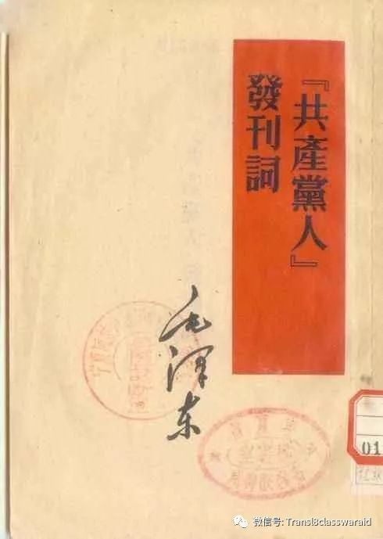
四、全面从严治党
2.新时代党的建设的总要求
1939年10月，毛泽东深入分析了党的建设状况和党所面临的形势任务，在《<共产党人>发刊词》中提出要“建设一个全国范围的、广大群众性的、思想上政治上组织上完全巩固的布尔什维克化的中国共产党”，并把建设这样一个党称为一个“伟大的工程”。
学生活动：阅读思考
设计意图
回答：
1.党的建设新的伟大工程的地位。
2.新时代党的建设的总要求是什么？
引导同学理解党的建设新的伟大工程的意义，理解新时代党的建设的总要求。
《共产党人》发刊词

Slide 22
四、全面从严治党
2.新时代党的建设的总要求
新时代党的建设总要求是：坚持和加强党的全面领导，坚持党要管党、全面从严治党，以加强党的长期执政能力建设、先进性和纯洁性建设为主线，以党的政治建设为统领，以坚定理想信念宗旨为根基，以调动全党积极性、主动性、创造性为着力点，全面推进党的政治建设、思想建设、组织建设、作风建设、纪律建设，把制度建设贯穿其中，深入推进反腐败斗争，不断提高党的建设质量，把党建设成为始终走在时代前列、人民衷心拥护、勇于自我革命、经得起各种风浪考验、朝气蓬勃的马克思主义执政党。

Slide 23

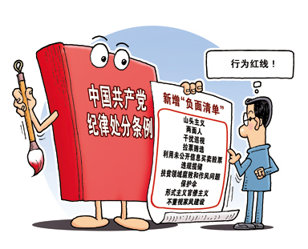
四、全面从严治党
3.勇于自我革命、从严管党治党是中国共产党最鲜明的品格
堡垒最容易从内部被攻破。从某种意义上说，自从党成立以来，我们党面临的最大风险是内部变质、变色、变味，丧失马克思主义政党的政治本色，背离党的宗旨而失去最广大人民支持和拥护。
——习近平2021年2月20日在党史学习教育动员大会上的讲话
晒“清单”
划“红线”
学生活动：诵读金句
设计意图
回答：1.为什么党要以雷霆万钧之势推进全面从严治党？
2.全面从严治党的要求有哪些？
引导同学理解中国共产党最鲜明的品格，坚定信念跟党走，把党建设得更加坚强有力。

Slide 24
四、全面从严治党
4.全面从严治党永远在路上
回顾党的历史，我们党总是在推动社会革命的同时，勇于推动自我革命，始终坚持真理、修正错误，敢于正视问题、克服缺点，勇于刮骨疗毒、去腐生肌。正因为我们党始终坚持这样做，才能够在危难之际绝处逢生、失误之后拨乱反正，成为永远打不倒、压不垮的马克思主义政党。
——习近平2020年1月8日在“不忘初心、牢记使命”主题教育总结大会上的讲话
学生活动：诵读金句
设计意图
回答：1.为什么全面从严治党永远在路上？
2.以《全面从严治党永远在路上》为题，创作手抄报。
引导学生理解全面从严治党的必要性和紧迫性，投身党的建设新的伟大工程。

Slide 25
学习思考
“四个全面”战略布局是指什么？彼此之间有怎样的关系？

Slide 26
学习思考
全面建成小康社会是我们的战略目标，到二〇二〇年实现这个目标，我们国家的发展水平就会迈上一个大台阶，我们所有奋斗都要聚焦于这个目标。全面深化改革、全面依法治国、全面从严治党是三大战略举措，对实现全面建成小康社会战略目标一个都不能缺。不全面深化改革，发展就缺少动力，社会就没有活力。不全面依法治国，国家生活和社会生活就不能有序运行，就难以实现社会和谐稳定。不全面从严治党，党就做不到“打铁还需自身硬”，也就难以发挥好领导核心作用。
——习近平2015年2月2日在省部级主要领导干部学习贯彻党的十八届四中全会精神全面推进依法治国专题研讨班上的讲话

Slide 27
作业
1.查阅相关资料，结合全面依法治国的成就及要求，系统深入学习习近平法治思想，撰写读书笔记，开展读书会，交流读书心得。
2.以《全面从严治党永远在路上》为题，创作手抄报，充分展示中国共产党始终保持思想上的冷静清醒、增强行动上的勇毅执着，坚定全面从严的政治自觉，一以贯之全面从严治党。

Slide 28
谢谢

